Slide 1
ES6

Slide 2
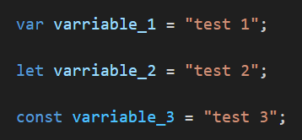
Var, let & const
var / let / const đều được dùng để khai báo biến

Slide 3
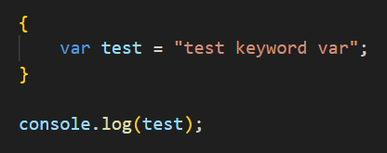
Var, let & const
Sự khác nhau giữa var và let/const:
Scope

Slide 4
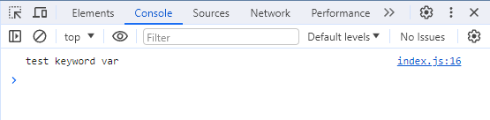
Var, let & const
Sự khác nhau giữa var và let/const:
Scope

Slide 5
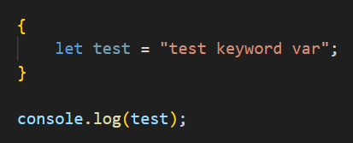
Var, let & const
Sự khác nhau giữa var và let/const:
Scope

Slide 6
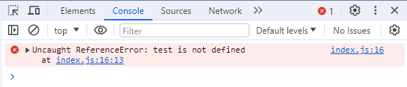
Var, let & const
Sự khác nhau giữa var và let/const:
Scope

Slide 7
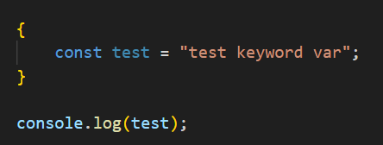
Var, let & const
Sự khác nhau giữa var và let/const:
Scope

Slide 8
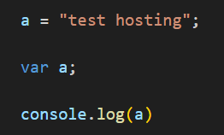
Var, let & const
Sự khác nhau giữa var và let/const:
Hosting (Đưa lên đầu)

Slide 9
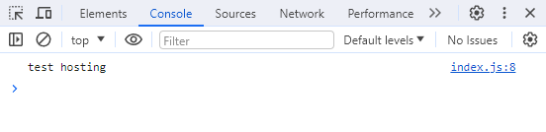
Var, let & const
Sự khác nhau giữa var và let/const:
Hosting (Đưa lên đầu): var sẽ được trình biên dịch đưa lên đầu

Slide 10
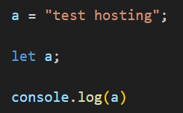
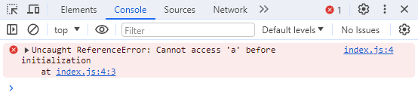
Var, let & const
Sự khác nhau giữa var và let/const:
Hosting (Đưa lên đầu)

Slide 11
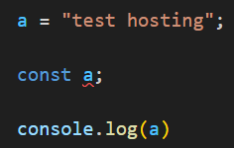
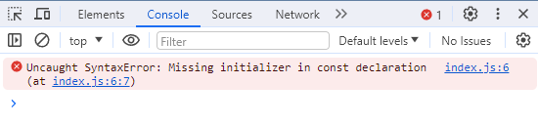
Var, let & const
Sự khác nhau giữa var và let/const:
Hosting (Đưa lên đầu)

Slide 12
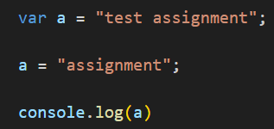
Var, let & const
Sự khác nhau giữa const và var/let:
Assignment

Slide 13
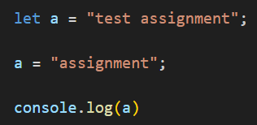
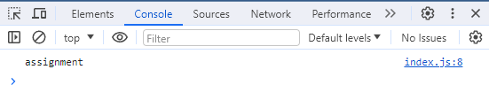
Var, let & const
Sự khác nhau giữa const và var/let:
Assignment

Slide 14
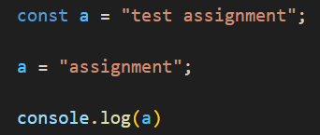
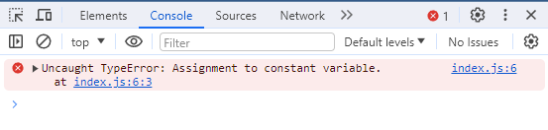
Var, let & const
Sự khác nhau giữa const và var/let:
Assignment

Slide 15
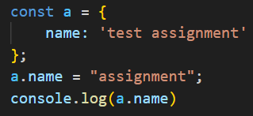
Var, let & const
Có lỗi không?

Slide 16
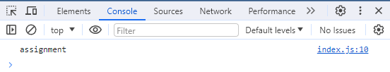
Var, let & const
Không bởi gì “a” không được gán lại lần 2, mà chỉ thay đổi thuộc tính của object gán cho thằng “a”

Slide 17
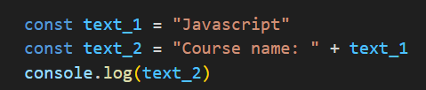
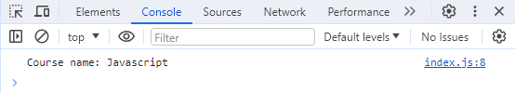
Template String
Nối chuỗi 1 cách thông thường

Slide 18

Template String
Sử dụng template string

Slide 19
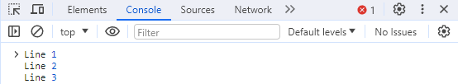
Multi line string
Ví dụ muốn in ra log multi line như bên dưới thì làm thế nào?

Slide 20

Multi line string
Ví dụ muốn in ra log multi line như bên dưới thì làm thế nào?

Slide 21
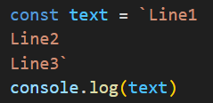
Multi line string
Ví dụ muốn in ra log multi line như bên dưới thì làm thế nào?

Slide 22
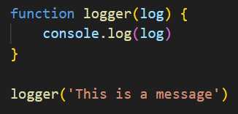
Arrow function
Trước khi có arrow function thì ta có function thông thường (Function declaration)

Slide 23
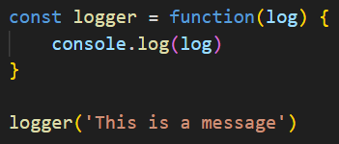
Arrow function
Và function có biến gán (Function expression)

Slide 24
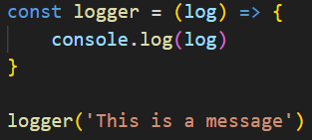
Arrow function
Mục đích là làm cho function expression viết cho ngắn gọn hơn
Để chuyển function expression thành arrow function ta chỉ việc xóa “function” và thêm dấu “=>”

Slide 25

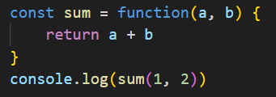
Arrow function
Chuyển thành arrow function cho function dưới?

Slide 26
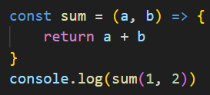
Arrow function
Chuyển thành arrow function cho function dưới?

Slide 27

Arrow function
Chuyển thành arrow function cho function dưới?
Nếu sau => không có {} thì nó hiểu là return

Slide 28
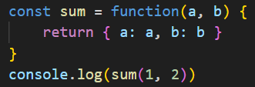
Arrow function
Chuyển thành arrow function cho function dưới?

Slide 29

Arrow function
Chuyển thành arrow function cho function dưới?

Slide 30
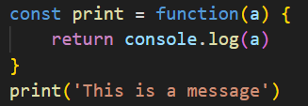
Arrow function
Chuyển thành arrow function cho function dưới?

Slide 31

Arrow function
Chuyển thành arrow function cho function dưới?

